Slide 1





HOẠT ĐỘNG TRẢI NGHIỆM

Slide 2

KIỂM TRA BÀI CŨ

Slide 3
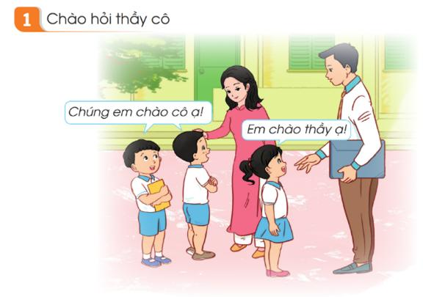

Slide 4
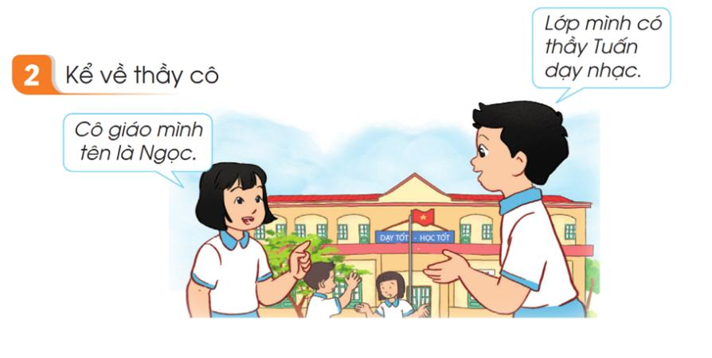

Slide 5
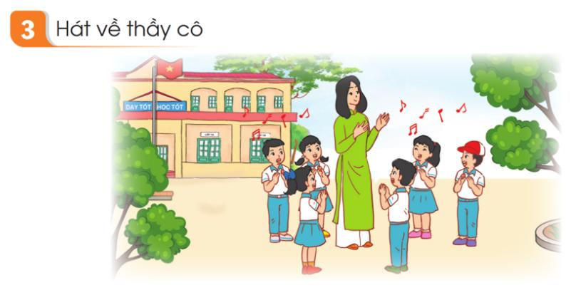

Slide 6

Xin ch©n thµnh c¶m ¬n
Kính chúc các thầy cô giáo mạnh khỏe và hạnh phúc!

